Slide 1
酸碱平衡紊乱
Acid-base disturbance
Liu Rong
Department of Pathophysiology,
Tongji Medical College,HUST

Slide 2
机体的代谢活动必须在具有适宜酸碱度的内环境中进行。
酸碱平衡与酸碱平衡紊乱
病理情况下机体可出现酸碱超负荷、严重不足和调节机制障碍，导致体液内环境酸碱稳态破坏，形成酸碱平衡紊乱。

Slide 3
Acid-Base Balance
Normal pH:
7.35-7.45
H⁺ mol/L pH
Extracellular fluid
Arterial blood 4.0 x 10⁻⁸ 7.40 ± 0.05
Venous blood 4.5 x 10⁻⁸ 7.35
Interstitial fluid 4.5 x 10⁻⁸ 7.35
Intracellular fluid 1.0 x 10⁻⁶ 6.0
to 4.0 x 10⁻⁸ 7.4
pH = - lg [ H⁺]

Slide 4
酸碱物质的来源及稳态
挥发酸：碳酸 (H⁺ 15 –20 mol /d)
由肺排出
酸
固定酸：硫酸、磷酸、尿酸
由肾排出
(H⁺ < 0.05 –0.10 mol /d)
碱：NH₃、有机酸盐
Notes:
碱：弱酸盐，蔬菜水果中所含的柠檬酸钠钾，苹果酸钠钾，草酸盐等

Slide 5
酸碱平衡的调节
（一）血液的缓冲调节
缓冲系统：弱酸及其相对应的缓冲碱组成
HA
A⁻ + H⁺
缓冲对？
H₂CO₃
HCO₃ ⁻ + H⁺
强酸！
HCl
+
HCO₃ ⁻
H₂CO₃
+
Cl⁻
H₂CO₃
+
强碱！
KOH
+
KHCO₃
H₂O

Slide 6
全血的缓冲系统
缓冲酸
缓冲碱
H₂CO₃
HCO₃ ⁻ + H⁺
H₂PO₄ ⁻
HPO₄ ² ⁻ + H⁺
HPr
Pr⁻ + H⁺
HHb
Hb⁻ + H⁺
HHbO₂
HbO₂⁻ + H⁺

Slide 7
全血各缓冲体系的含量与分布
缓冲体系
占全血缓冲系统(%)
血浆HCO₃ ⁻
35
细胞内HCO₃ ⁻
18
HbO₂及Hb
35
磷酸盐
5
血浆蛋白
7

Slide 8
H₂CO₃/HCO₃⁻缓冲对
H₂CO₃/HCO₃⁻最重要，占总量的1/2以上
并可以通过肺和肾进行开放调节
肺
排出CO₂
肾
重吸收HCO₃⁻
20
[HCO₃⁻]
pH=pka + lg
= 7.40
[H₂CO₃]
1
6.1

Slide 9
（二）肺的调节--排出CO₂
通过改变肺泡通气量来控制二氧化碳的排出量
40mmHg＜PaCO₂＜80mmHg
+
PaO₂
+
+
PaCO₂
呼吸中枢
外周化学感受器
PH
呼吸加深加快，肺通气量增加
pH 7.0 VA 升 4-5 倍
pH 增高 VA 降多少？
二氧化碳排出增多

Slide 10
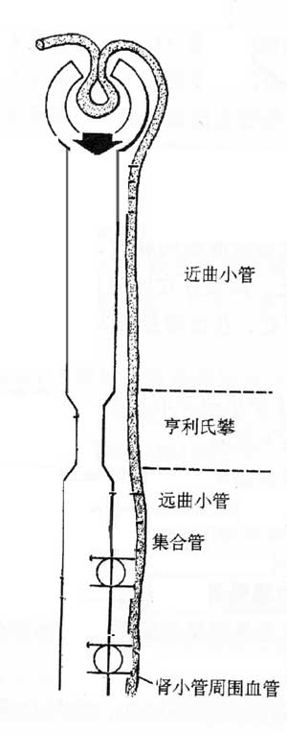
（三）肾的调节--排酸保碱
重吸收碳酸氢根
HCO₃⁻
H⁺
NH₄ ⁺
泌氢
泌氨
H⁺
NH₃

Slide 11
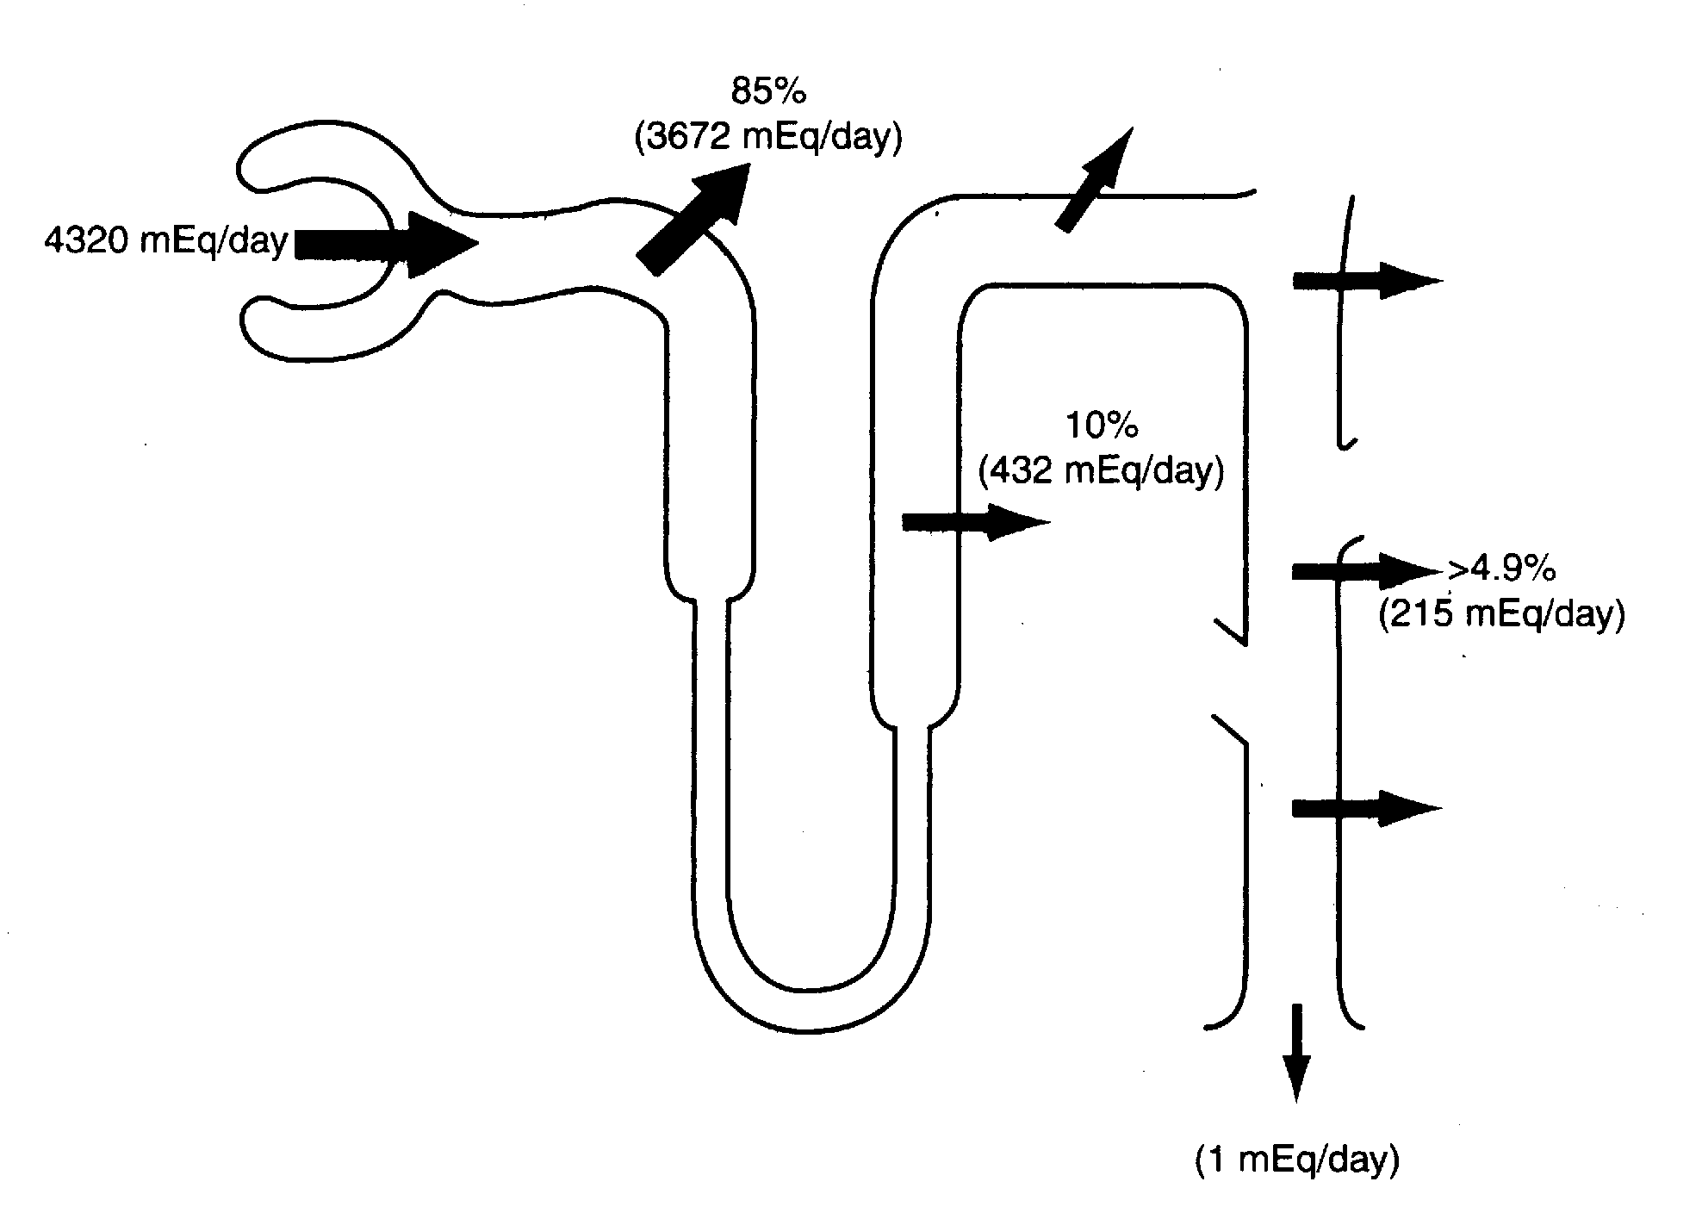
Reabsorption of HCO3⁻ in different segments of
renal tubule
< 0.1%

Slide 12
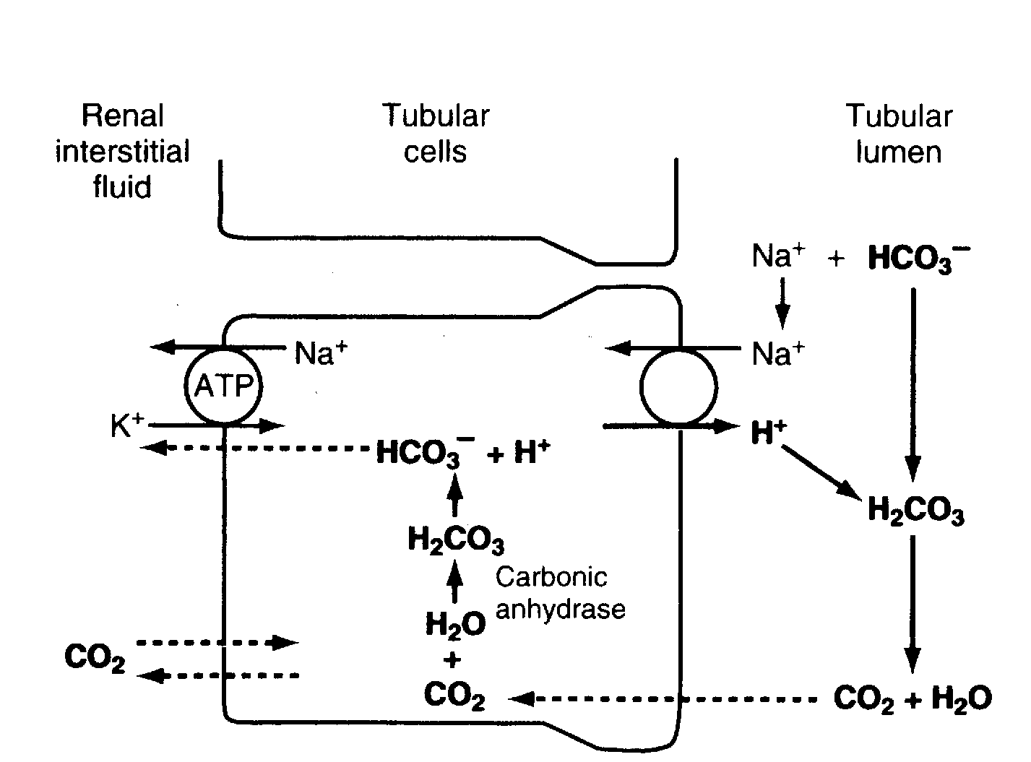
Reabsorption of HCO₃⁻ coupled with
H⁺ excretion in proximal tubules
Na⁺
CA
Notes:
近端肾小管

Slide 13
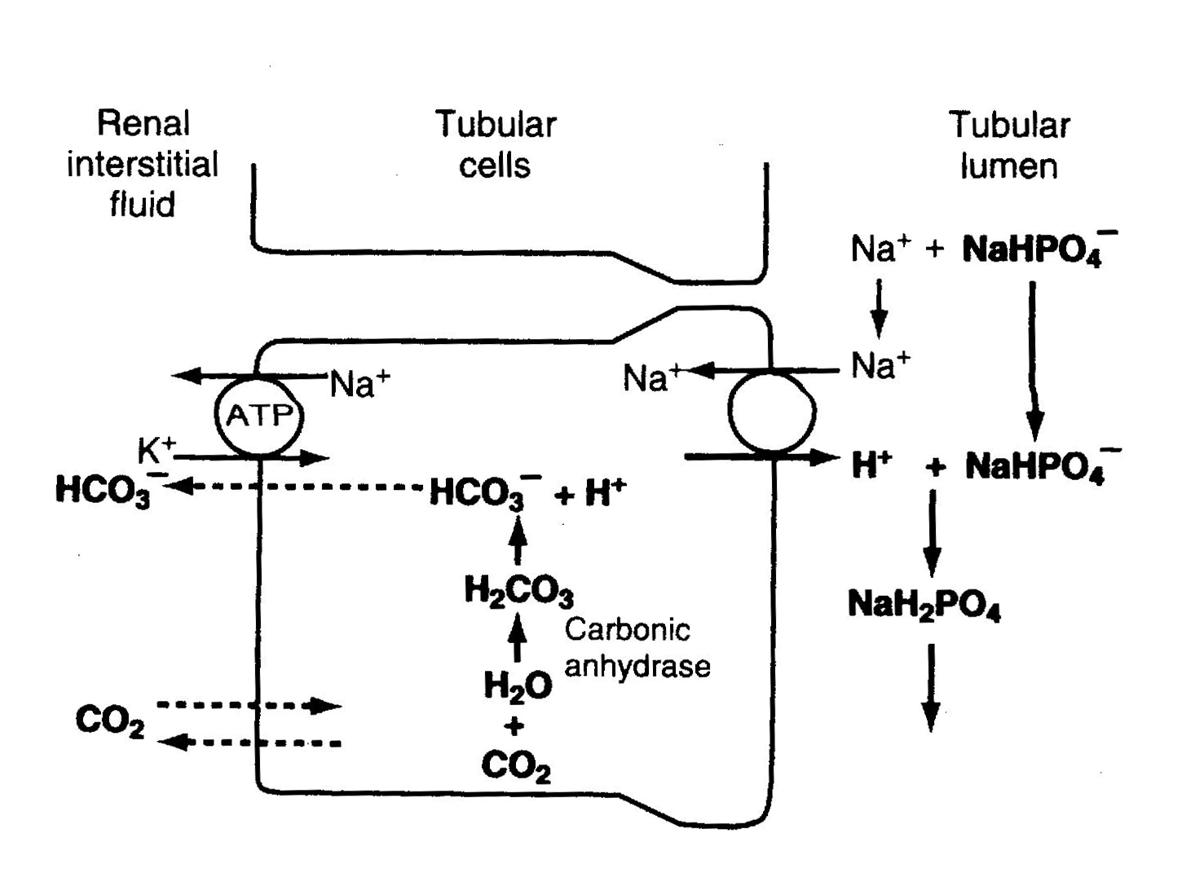
Regeneration of HCO₃⁻ coupled with the buffering
of secreted H⁺ by filtered Na₂HPO₄ in distal tubules
ATP
Cl⁻
Notes:
远曲小管泌氢后，可与HCO3-结合形成H2O,CO2, 也可与HPO4²⁻反应生成H2PO4-,还可与NH3反应生成NH4+.闰细胞主动泌氢，其质子泵可逆1000倍浓度梯度分泌氢。因此，当小管液浓度降低至4.5时，氢的分泌停止。

Slide 14
Regeneration of HCO₃⁻ coupled with buffering of H⁺ by NH₃ in proximal tubular cells
Glutamine Tubular lumen
glutaminase
glutamate
dehydrogenase 2NH₃ NH₃
α-keto glutaric acid
NH₄⁺ NH₄⁺
H₂CO₃ Na^{+ Cl-}
Na⁺
HCO₃⁻ H⁺ H⁺
ATP
Notes:
NH4通过Na-NH4+交换进入小管液，或者NH3直接扩散进入

Slide 15
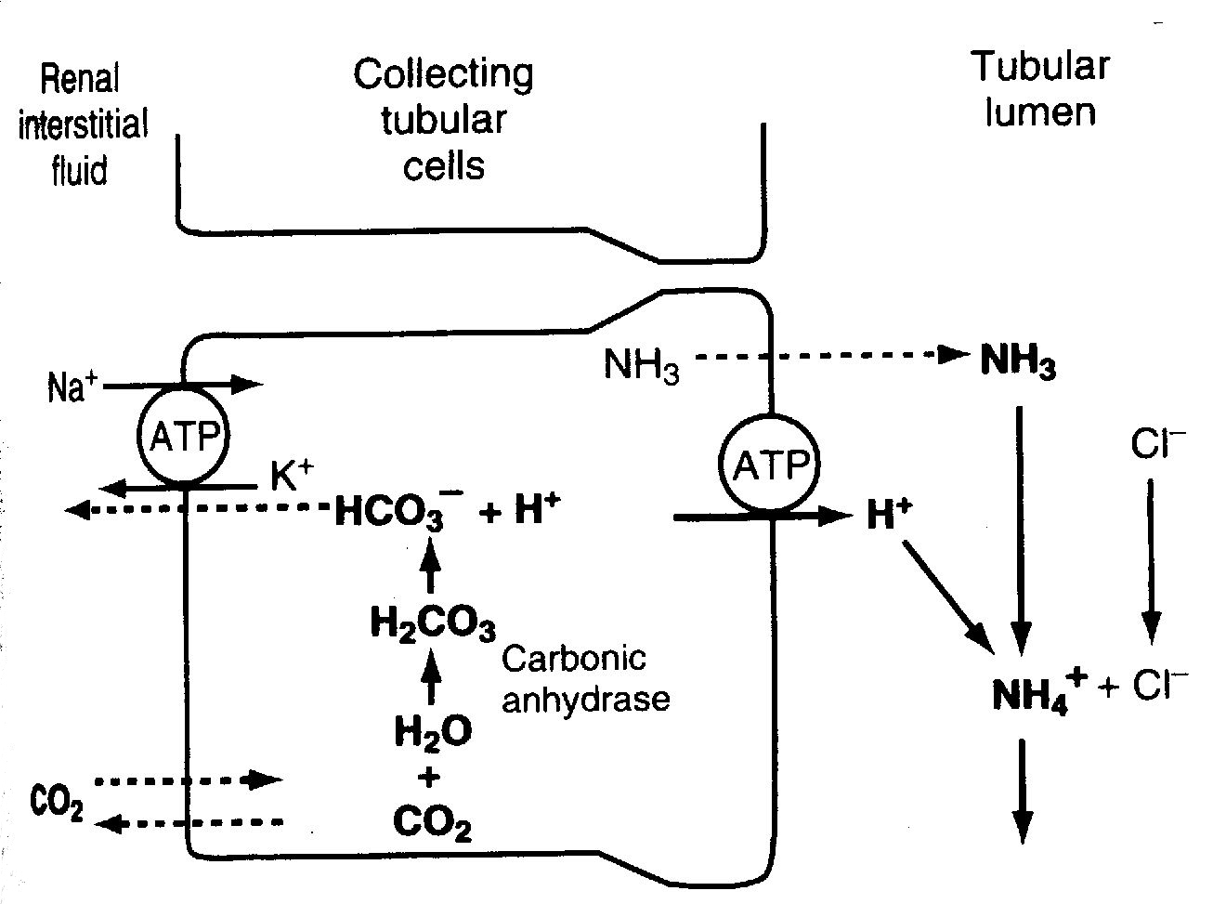
Regeneration of HCO3- coupled with buffering
of H+ by NH3 in collecting tubular cells
Cl-
Notes:
集合管上皮细胞对NH3高通透，对NH4通透性较低

Slide 16
肾的调节作用小结：
肾脏通过重吸收碳酸氢根和泌氢来调节酸碱平衡，
分泌的氢被磷酸氢盐和氨所结合缓冲
（伴随细胞内碳酸氢根新的生成）
酸中毒时，滤过的碳酸氢根均被重吸收，同时
泌氢增加，伴随酸性磷酸氢盐和氨根生成，
大量新生的碳酸氢根入血补充碱
碱中毒时，酸性磷酸氢盐和氨根生成降为零，没
有新的碳酸氢根生成，同时碳酸氢根重吸收被抑
制，从尿中排出

Slide 17
（四）组织细胞对酸碱平衡的调节作用
H⁺
HCO₃⁻
K⁺
CL⁻
H⁺—K⁺交换
CL^{- —}HCO₃⁻交换

Slide 18
作用特点：
血液缓冲系统：反应迅速，作用不能持久；
肺的调节：作用效能最大，30分钟达到高峰；
细胞的缓冲：3~4小时后发挥作用
肾的调节：作用慢，数小时后起作用，3~5天达到高峰

Slide 19
反映酸碱平衡常用的指标及意义
一 PH和H⁺浓度
PH值的计算方法：
20
[HCO₃⁻]
H₂CO₃
HCO₃⁻ + H⁺
PH=Pka + lg
[H₂CO₃]
1
24
血液的PH值：PH=6.1 + lg
= 7.40
0.03×40
正常人动脉血PH为：7.35~7.45

Slide 20
二 动脉血CO₂分压
正常人PaCO₂：33~46 mmHg 平均 40 mmHg
（1 mmHg = 0.133 KPa）
PaCO₂是反映呼吸的指标。
PaCO₂原发性升高
呼酸或代偿后代碱
PaCO₂原发性降低
呼碱或代偿后代酸

Slide 21
三 标准碳酸氢盐和实际碳酸氢盐
标准碳酸氢盐（standard bicarbonate，SB）：是全血在
标准条件下（温度在37~38℃，血红蛋白氧饱和度为100%，
用 PaCO₂ 40 mmHg的气体平衡）所测得的血浆HCO₃⁻的
含量。
实际碳酸氢盐（actual bicarbonate，AB）：是指隔绝空
气的血液标本，在实际PaCO₂，实际体温和血氧饱和度
条件下测得的血浆HCO₃⁻的浓度。
正常：AB = SB = 24 mmol/L （22~27 mmol/L）
AB ＞ SB
呼酸
AB ＜ SB
呼碱

Slide 22
四 缓冲碱
缓冲碱（buffer base，BB）：是指血液中一切具
有缓冲作用的负离子碱的总和，包括HCO₃⁻、Hb⁻、
HbO₂⁻、Pr ⁻、HPO₄⁻。它是在标准条件下测定，
是反映代谢因素的指标。正常值：50±5 mmol/L
五 碱剩余
碱剩余（base excess，BE）：标准条件下（PaCO₂为40 mmHg，体温为37~38℃，Hb的氧饱和度为100%），用酸或碱滴定全血标本至PH为7.40时所需的酸或碱的量。
它是反映代谢因素的指标。
正常值： －3.0 ~ ＋3.0 mmol/L

Slide 23
六 阴离子间隙
阴离子间隙（anion gap，AG）：血浆中未测定的
阴离子与未测定的阳离子的差值。
AG = Na⁺ － (CL⁻ + HCO₃⁻) = 12 mmol/L
Cl⁻
⁽¹⁰⁴⁾
Na⁺
⁽¹⁴⁰⁾
正常范围：12±2 mmol/L
HCO₃⁻
(24)
问: AG增高常见于什么情况?
UC
UA
(23)
(11)
mEq/L

Slide 24
酸碱平衡的分类:
呼酸 PaCO₂↑
呼吸性因素
呼碱 PaCO₂↓
单纯型酸碱平衡紊乱
代酸 HCO₃⁻↓
代谢性因素
混合型酸碱平衡紊乱
代碱 HCO₃⁻↑

Slide 25
一 代谢性酸中毒
(Metabolic acidosis)
原发性HCO₃⁻↓而导致PH下降。
[HCO₃⁻]
PH = Pka + lg
PH
[PaCO₂]

Slide 26
（一）原因
AG增高型代酸（血氯正常）
固定酸产生、摄入过多：乳酸中毒、
酮症酸中毒、水杨酸中毒
固定酸
固定酸排泄障碍：严重肾功能衰竭，
H⁺排泄障碍
CL⁻
CL⁻
Na⁺
Na⁺
HCO₃⁻
HCO₃⁻
AG
AG
正常
AG↑

Slide 27
AG正常型代酸（血氯增高）
HCO₃⁻
：腹泻、肠瘘、肠道引流, 肾小管酸中毒、 碳酸酐酶抑制剂
肾小管酸中毒↓
肾泌H⁺↓,重吸收HCO₃⁻ ↓
尿液呈碱性
反常性碱性尿
含氯的成酸盐摄入过多
CL⁻
CL⁻
高钾血症
Na⁺
Na⁺
HCO₃⁻
HCO₃⁻
AG
AG
正常
AG不变

Slide 28
（二）机体的代偿
1. 血液的缓冲及细胞内的缓冲代偿调节作用
血液：缓冲碱不断被消耗
H₂CO₃
H⁺ + HCO₃⁻
平衡向左移动
H⁺
约1/2的H⁺通过H⁺-K⁺交
换进入细胞内进行缓冲
K⁺
高钾血症
反映酸碱平衡的代谢指标：
AB↓，SB↓，BB↓，BE负值↑

Slide 29
2. 肺的代偿调节作用
H⁺↑→外周化学感受器→呼吸中枢兴奋→呼吸加深加快→
（颈动脉体和主动脉体）
肺通气量↑→排出CO₂↑
PaCO₂继发性↓
（最大代偿：PaCO₂降到10mmHg）
使[HCO₃⁻]/[H₂CO₃]接近正常
3. 肾的代偿调节作用
碳酸酐酶、谷胺酰氨酶活性
泌H⁺、NH₄⁺
（尿液呈酸性）

Slide 30
（三） 代酸对机体的影响
室性心率失常
高钾血症
1. 心血管系统
心肌收缩力减弱
H⁺竞争性抑制Ca²⁺
血管对儿茶酚胺的反应性降低
2.中枢神经系统：表现为意识障碍、昏迷。
谷氨酸脱羧酶
γ-氨基丁酸
（抑制性神经递质）
谷氨酸
ATP生成减少
大脑能量供应不足

Slide 31
（四） 防治的病理生理基础
预防和治疗原发病
补碱:
碳酸氢钠: 血气监护下从小量补
乳酸钠: 肝功能需正常
治疗并发症: 纠酸时防低钾低钙

Slide 32
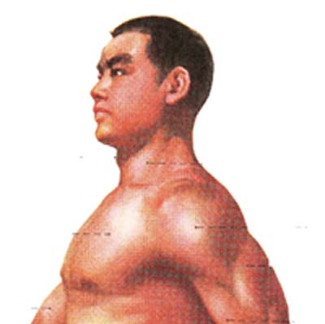
二 呼吸性酸中毒 (Respiratory acidosis)
原发性PaCO₂升高而导致PH值下降。
（一）原因：
呼吸中枢抑制
呼吸机使用不当
肺部疾患
呼吸道阻塞
呼吸肌麻痹
胸廓病变

Slide 33
（二 ）分类及机体的代偿
急性呼酸：常见于急性呼吸道阻塞、急性心源性
肺水肿、中枢或呼吸肌麻痹等。
机体的代偿：仅靠细胞内外离子交换及细胞内缓冲，
常表现为失代偿。
（由非碳酸氢盐缓冲系统缓冲）
K⁺
H⁺+HCO₃⁻
HCO₃⁻
CL⁻
H₂CO₃
HCO₃⁻ + H⁺
H₂CO₃
CO₂
CO₂+H₂O
红细胞

Slide 34
慢性呼酸：见于气道及肺部慢性炎症引起COPD及肺广
泛纤维化或肺不张等，一般指PaCO₂高浓度
潴留达24小时以上者。
机体的代偿：轻度和中度慢性呼酸时可代偿
细胞内外离子交换及细胞内缓冲
[HCO₃⁻]继发性
肾碳酸酐酶、谷胺酰氨酶活性
泌H⁺、NH₄⁺
[HCO₃⁻]/[H₂CO₃]比值接近20∶1
PH值接近正常

Slide 35
（三）对机体的影响
1. CO₂直接舒张血管：使脑血流量增加，引起头痛
2. 对中枢神经系统功能的影响：表现为肺性脑病
（四） 防治的病理生理基础
1. 去除病因
2. 改善通气

Slide 36
三 代谢性碱中毒
(Metabolic alkalosis)
血浆中HCO₃⁻原发性升高
（一）原因及机制
HCO₃⁻
过量
酸丢失过多：见于呕吐、胃液吸引、
应用利尿剂、醛固酮增多等
严重低钾
哪些情况下有反常性酸性尿?
Notes:
pH>7.55,45%； >7.65, 80%死亡率
在一个调查研究中，代碱占酸碱失衡的一半病例
代碱的维持因素：低氯，低钾，醛固酮
促排氯利尿剂：远端流速增加，促使泌氢泌钾；血容量减少，促使醛固酮增加；低钾增加近曲小管对碳酸氢根的重吸收；低钾促进泌氨，加强氢离子排泄；
低血容量并不是代碱的维持因素，不管ECF是多是少，只要低氯不纠正，碱中毒得不到纠正
低氯发生后，致密斑兴奋，管球反馈激活，GFR降低；肾素释放增加，Ald作用增强，钾丢失增加
胃液引流导致碱中毒，补盐水可以完全纠正：1.近端肾小管，HCO3-较Cl-相比，优先被重吸收；补液减少HCO3-的重吸收；2.集合管，存在Type-B 闰细胞，管腔膜面Cl-HCO3- 交换机制，当低氯时，HCO3-不能被闰细胞回收
Type-A闰细胞:管腔膜面是 K+--H+ 交换机制
低氯促进碱中毒： 1. 低氯刺激致密斑细胞，激活管球反馈，RAAS兴奋，肾血管收缩，GFR降低，HCO3-滤过减少； 2. RAAS兴奋，Ald水平增加，低钾； 3. 远端肾小管Type-B 闰细胞，管腔膜面Cl-HCO3- 交换机制减弱
补氯可以纠正CDA（Chloride depletion alkalosis）, 口服KCL， 在不改变血容量的情况下即可纠正CDA，说明氯离子是促进HCO3-排出的关键因素；通过微穿刺和微灌注技术可以直接检测肾小管某处的离子浓度，可知当补氯时，从髓袢流出的液体，其HCO3-的排出并无改变，补氯促进HCO3-排出发生在集合管。
低钾造成碱中毒：1. 低钾增加近曲小管对HCO3-的重吸收； 2. 低钾促进泌氨，同时不能排除促进泌氢（A型闰细胞）
醛固酮促进H分泌：保钠排钾，缺钾促进A型闰细胞氢钾交换，HCO3-重吸收。纠正低钾可以纠正碱中毒

Slide 37
（二）机体的代偿调节
１.体液的缓冲和细胞内外的离子交换
H₂CO₃
H⁺ + HCO₃⁻
H⁺
平衡向右移动
K⁺
低钾血症

Slide 38
２. 肺的代偿调节
H⁺↓→外周化学感受器→呼吸中枢抑制→呼吸变浅变
慢→肺通气量↓→排出CO₂↓
PaCO₂继发性↑
（最大代偿：PaCO₂升到55mmHg）
使[HCO₃⁻]/[H₂CO₃]接近正常
3. 肾的代偿调节
碳酸酐酶、谷胺酰氨酶活性
泌H⁺、NH₄⁺
（尿液呈碱性）

Slide 39
谷氨酸脱羧酶
(三 ) 对机体的影响
中枢神经系统功能改变：烦躁不安、精神错乱、
谵妄意识障碍。
转氨酶
谷氨酸
γ-氨基丁酸
琥珀酸
（抑制性神经递质）
血红蛋白氧离曲线左移：组织供氧不足
OH⁻
低钙：
Ca²⁺+血浆蛋白
结合钙
H⁺
低钾：
H⁺-K⁺交换

Slide 40
（四） 防治的病理生理基础
去除病因
补充盐水: 盐水反应性碱中毒
补充KCl: 高度缺钾患者
补酸
Notes:
碱中毒的维持因素：低氯，低钾，醛固酮
低血容量导致碱中毒维持，为了分析是低血容量还是低血氯导致碱中毒，在狗的动物实验中，先制造碱中毒模型，动物喂养无盐饮食，然后用含有氯和碳酸氢根的溶液扩充血容量。发现在GFR没有显著增加的时候，碱中毒已经得到纠正

Slide 41
四 呼吸性碱中毒
(Respiratory alkalosis)
血浆中H₂CO₃浓度原发性降低
（一）原因
1. 低氧血症；
2 . 肺疾患；
3 . 呼吸中枢受到直接刺激/精神性障碍；
4 . 机体代谢旺盛；
5 . 人工呼吸机使用不当

Slide 42
（二）分类及机体的代偿
急性呼吸性碱中毒：PaCO₂在24小时内急剧下降， 常见于人工通气过度、高热、低氧血症等。
机体的代偿：主要靠血液的非碳酸氢盐缓冲系统缓冲
K⁺
H⁺+HCO₃⁻
HCO₃⁻
H₂CO₃
CL⁻
H₂CO₃
HCO₃⁻ + H⁺
CO₂
CO₂+H₂O
红细胞
PaCO₂每下降10mmHg，血浆HCO₃⁻浓度降低2mmol/L

Slide 43

慢性呼吸性碱中毒：见于慢性颅脑疾病、肺部疾患、缺氧等。
血液及细胞的非碳酸氢盐缓冲系统缓冲
机体的代偿
肾的调节：代偿性泌氢减少
PaCO₂每下降10mmHg，血浆HCO₃⁻浓度降低5mmol/L
Acute -----dHCO₃ = 0.2 d PaCO₂ ± 2.5
Chronic ---dHCO₃ = 0.5 d PaCO₂ ±2.5

Slide 44
（三 ）对机体的影响
眩晕，四肢及口周感觉
PaCO₂
脑血管收缩
异常，意识障碍，抽搐
低钙

Slide 45
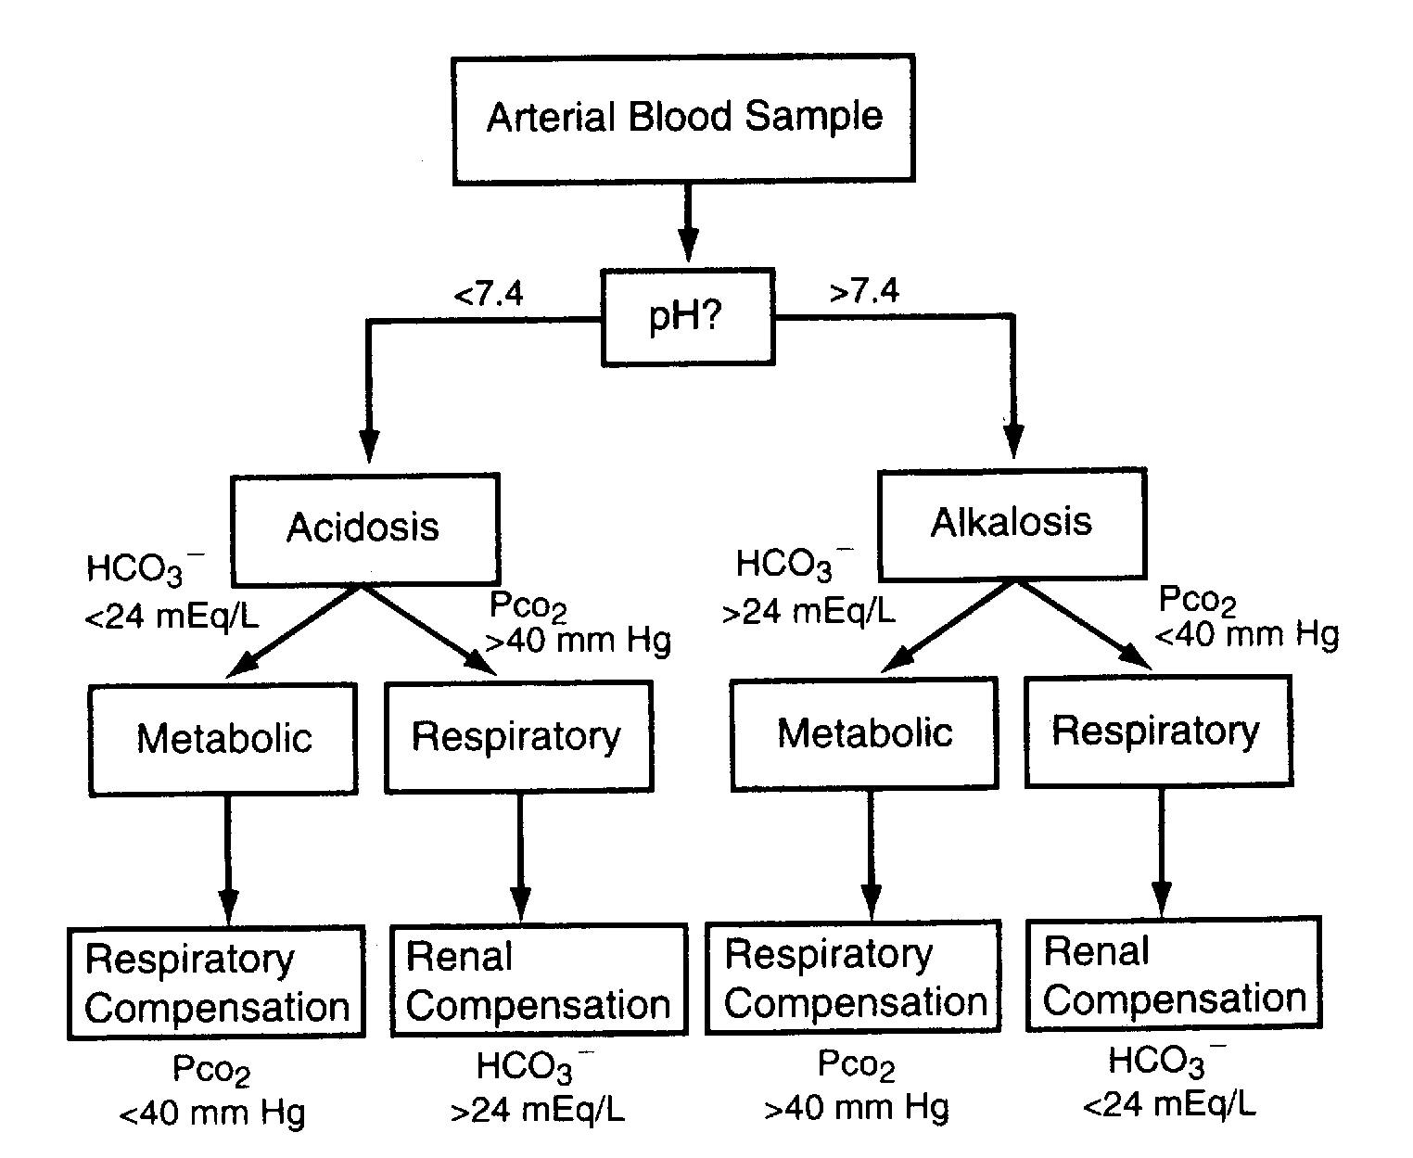
Analysis of simple acid-base disorder

Slide 46
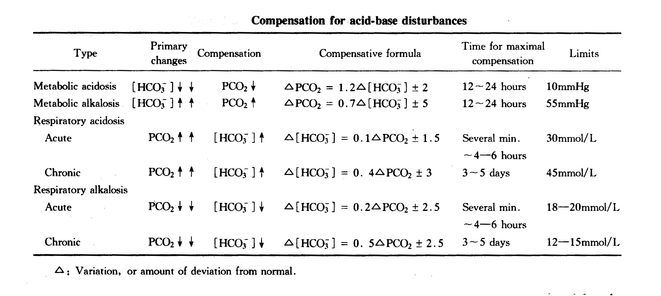
0.35

Slide 47
总结
代酸为原发性HCO⁻₃ 降低，其原因是体内固定酸产生、潴留增加和HCO⁻₃ 过度丢失
代碱为原发性HCO⁻₃ 增高，其原因是H⁺ 过度丢失
呼酸和呼碱为原发性CO₂升高和降低，分别由通气不足和通气过度导致
酸中毒抑制中枢神经系统的活性和心肌收缩性，导致心律失常和血管舒张
碱中毒导致中枢神经系统功能障碍和抽搐
同一病人可出现多种酸碱失衡

Slide 48
混合性酸碱平衡紊乱
一 相加型
PH H₂CO₃ HCO₃⁻
（代偿）
（原发）
代酸
（原发）
（代偿）
呼酸
混合
N
N
（代偿）
（原发）
代碱
呼碱
（原发）
（代偿）
混合
N
N

Slide 49
二 相消型
PH H₂CO₃ HCO₃⁻
（代偿）
（原发）
代酸
呼碱
（原发）
（代偿）
混合
N
（代偿）
（原发）
代碱
呼酸
（原发）
（代偿）
混合
N

Slide 50
PH H₂CO₃ HCO₃⁻
（代偿）
（原发）
代酸
（代偿）
（原发）
代碱
混合
N
N
N
三 三重型酸碱平衡紊乱
PH H₂CO₃ HCO₃⁻
代酸+代碱+呼酸
不定
不定
不定
代酸+代碱+呼碱
不定
不定
不定

Slide 51
酸碱平衡类型的判断
病因,病变
+
酸碱指标的变化
慢性阻塞性肺病
溺水,心跳呼吸停止
糖尿病酮症酸中毒患者,肺部感染过度通气
肝功能衰竭患者大量放腹水之后发生肝性脑病
菌痢患者上吐下泻
肺源性心脏病患者心力衰竭大量使用利尿剂
感染性休克患者,高热,肾功能衰竭少尿

Slide 52
病历分析-1
74岁男性患者，高血压合并肾小球硬化，心力衰竭，入院前经常服用强心剂和利尿剂，呕吐腹泻数天。
实验室检查结果:
Na⁺ 140 mmol/L PaCO₂ 40 mmHg
Cl⁻ 92 mmol /L pH 7.47
HCO₃⁻ 29 mmol/L PaO₂ 89 mmHg
1. 酸碱失衡类型?
2. 除了酸碱失衡之外，还可能出现哪些水、电解质紊乱？

Slide 53
病历分析-2
COPD患者合并肺心病、肺性脑病，用利尿药及激素。测血pH 7.43、PaCO₂ 61mmHg、HCO₃⁻ 38mmol/L、Na⁺ 140mmol/L、Cl⁻ 74mmol/L、K⁺ 3.5mmol/L 酸碱失衡的类型？低钾的原因？
PaCO₂
呼酸
AG=140-(74+38)=28mmol/L
代酸
pH 正常
合并碱中毒
代碱

Slide 54
病历分析-3
某肺心病患者血气及电解质检查:pH 7.347, PaCO2 60mmHg, AB 36mmol/L, 血Na⁺ 146mmol/L, 血Cl⁻ 75mmol/L,该患者有何酸碱失衡?
PaCO₂
呼酸
AG=146-(75+36)=35 mmol/L
代酸
pH 7.347
有否合并碱中毒？如何确定？
呼酸 ∆HCO₃⁻= (0.35 X 20) ±3 = 7 ±3 mmol/L
代酸 ∆ HCO₃⁻ = 35-12 = -23
-16
实际 ∆ HCO₃⁻ =36-24 = +12mmol/L
代碱

Slide 55
病历分析-4
下列情况可出现哪种酸碱指标变化?
①严重呕吐腹泻
②低钾引起呼吸肌无力
③肝硬化用利尿剂诱发脑病时
④阻塞性通气障碍引起呼衰
⑤成人呼吸窘迫综合征
pH HCO₃⁻ PaCO2 AG
A. N ↑↑ ↑↑ ↑
B. ↓↓ ↓ ↑↑ ↑
C. ↑ ↑ ↑ N
D. ↑↑ ↑ ↓ N
E. N ↓↓ ↓↓ ↑
Notes:
C A D B E

Slide 56
病历分析-5
化验为以下结果的病人各有何酸碱紊乱?
pH PaCO2 HCO₃⁻ Na⁺ Cl⁻
① 7.61 32 32.8 141 94
② 7.35 66 36 140 75
A.代碱+AG↑型代酸
B.代酸+呼碱
C.代碱+呼碱
D.呼酸+代碱+AG↑型代酸
Notes:
C，D

Slide 57
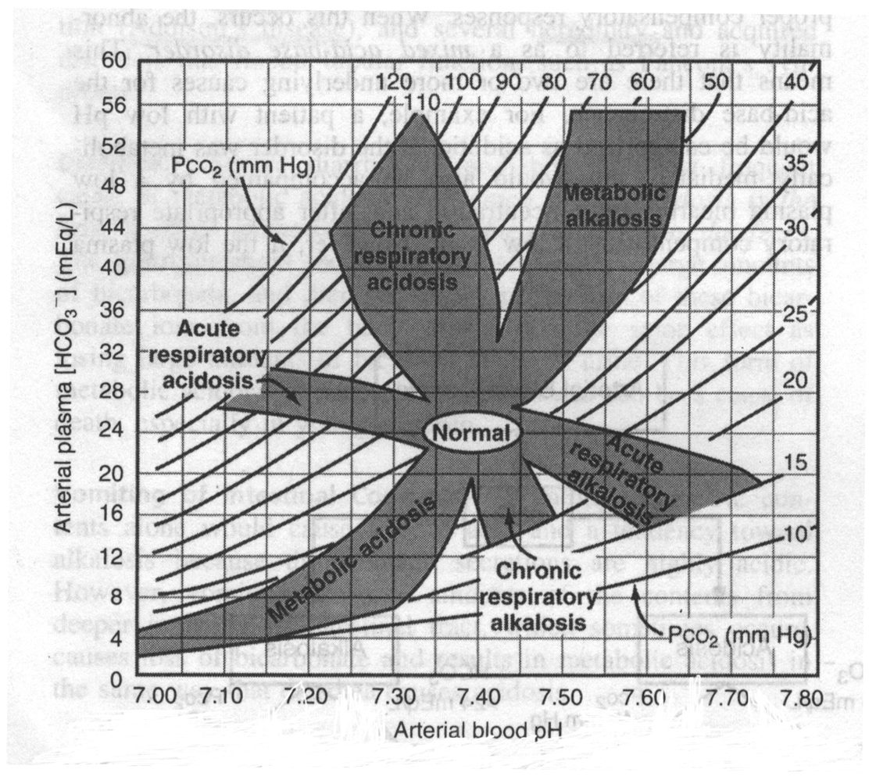

Slide 58


Slide 59
病历分析-2
COPD患者合并肺心病、肺性脑病，用利尿药及激素。测血pH 7.43、PaCO₂ 61mmHg、HCO₃⁻ 38mmol/L、Na⁺ 140mmol/L、Cl⁻ 74mmol/L、K⁺ 3.5mmol/L 酸碱失衡的类型？低钾的原因？
PaCO₂
呼酸
AG=140-(74+38)=28mmol/L
代酸
pH 正常
合并碱中毒
代碱

Slide 60
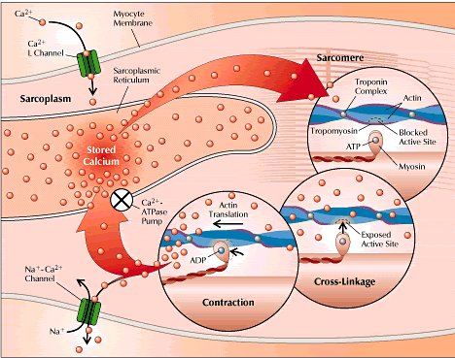
酸中毒对心肌收缩性的抑制作用
_
_
+
H
_

Slide 61
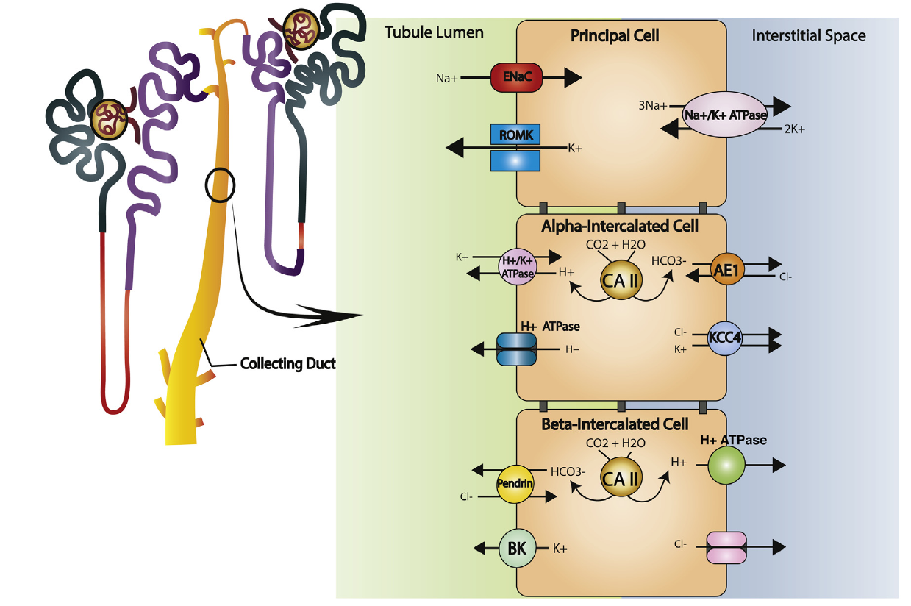

Slide 62
